Slide 1
废旧物回收再利用智能服务平台
浙江工业大学软件工程课程设计答辩
组员：

Slide 2
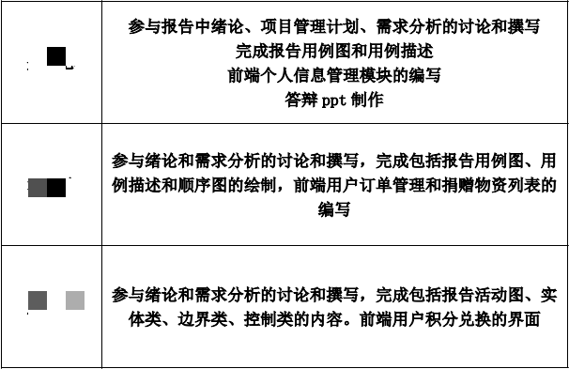
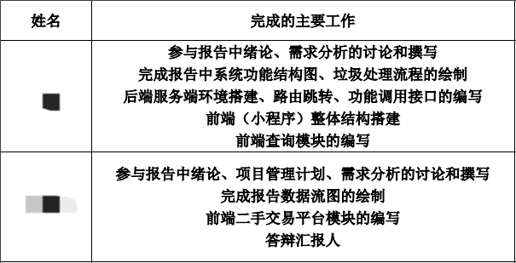
小组成员主要分工

Slide 3
目录
01
绪论
02
需求与分析设计过程
03
实现效果展示
04
总结

Slide 4





01
绪论
项目概要
项目进度时间轴
功能模块
产品优势

Slide 5
废旧物回收再利用智能服务平台
项目摘要
这个项目的目标是开发一个软件产品，能够帮助用户通过网上服务的方式，从源头上提高废旧物回收的效率。该产品将允许个人用户对自身产生的废旧物进行基本的分类回收处理、在平台上进行回收物二手交易和积分兑换，回收员用户再进行二次分类，并根据自身组织的性质进行再利用处理。此外，平台通过与政府银行物流公司的深入合作，解决回收物运送过程中的大部分难题。

Slide 6
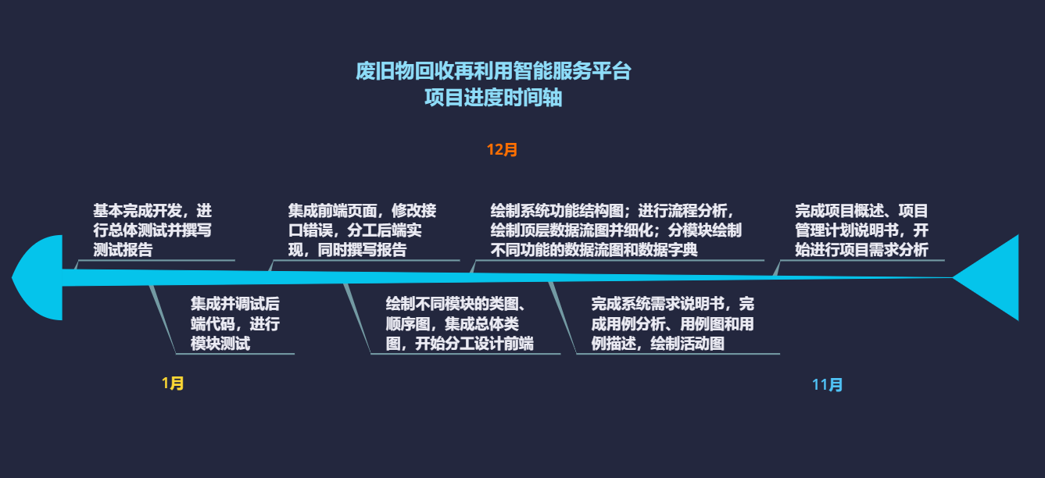

Slide 7


功能模块
废旧物回收再利用智能服务平台建成后需要具备如下的功能特性
垃圾分类查询模块
预约回收模块
个人用户可通过平台查询废旧物的类别，通过系统推荐可选择是作为垃圾进行丢弃分类，或是可贩卖的废品，又或是可作为闲置旧物的爱心捐助。
支持大家电回收预约，通过用户在客户端上提交预约信息即可预约上门回收。
回收物二手交易模块
积分兑换模块
能够作为一个第三方的交易安全保障平台，保障双方在交易上的便利以及交易的安全、诚信等问题。
平台会对用户捐献爱心的次数和废旧物回收分类的情况给予积分的统计，用户可以在平台使用积分，兑换生活用品，如学习用品等，提高用户回收废旧物的参与度和积极性。

Slide 8


产品优势
废旧物回收再利用智能服务平台与同类产品比较具有如下优势
专业的智能服务平台
用户便捷操作
相较于传统的垃圾收拾方式，经过改良之后的回收系统回收流程全程智能化，不但操作简便，而且只需极少数的管理人员，从源头上提高废旧物回收效率，大大的提高了工作效率。
用户把废旧物拿到智能终端前，直接登录平台操作，待智能回收箱打印条码后将其黏贴到投递物上，投入独立的回收箱（回收箱上有多个窗口，分别投放不同的废旧物），简单直观，回收方便，环保快捷。
更贴近用户现实需求
与先进技术合作
深入用户中考察，本平台掌握用户真正所需，专门设置用户积分奖励，既解决了用户回收物出售或捐赠问题，又提高了用户参与智能回收的积极性，侧面加大了智能服务平台的宣传力度。
能与第三方支付、物流、信息子系统无缝对接，减少部分费用，提供优质服务，保障交易安全，具有极强的平台扩展能力。

Slide 9
02
需求与分析设计过程
需求概述
用例分析
数据流图分析
类图分析
顺序图分析

Slide 10
需求概述
垃圾分类处理回收各个关节的参与者均可使用该平台，满足各类用户的需求。
个人用户可通过平台查询废旧物的类别，通过系统推荐可选择是作为垃圾进行丢弃分类，或是可贩卖的废品，又或是可作为闲置旧物的爱心捐助。(废旧物分类依据见下一页)
支持大家电回收预约，通过在客户端上提交预约信息即可预约上门回收。
平台组织自己的垃圾回收责任人定期回收，服务后台可以实时查询和监控工作完成的进度。
废旧物回收分类员需要对产生的垃圾和可利用废品进行分类即处理，干垃圾焚烧发电或者填埋分解，湿垃圾发酵做肥料或者饲料，可回收垃圾做回收处理（塑料粉碎做新塑料材料，金属分门别类回炉重炼，废旧家电卖二手或者拆解分类成金属和塑料主板甚至可以炼金，衣物粉碎成纤维然后造纸）），有毒垃圾做无害化处理。而这些处理主要依靠第三方相关的企业完成。
平台会对用户捐献爱心的次数和废旧物回收分类的情况给予积分的统计，用户可以在平台使用积分，兑换生活用品，如米、油等。
废旧物回收平台的特点是客户和电子商品信息量很大，管理员需要整理的信息很多，为让管理员轻松、方便、快捷的管理，该平台采用符合购买电子商品基本的原则，满足广大客户的日益增长的数量，并达到操作过程中的直观、方便、实用、安全等要求。

Slide 11
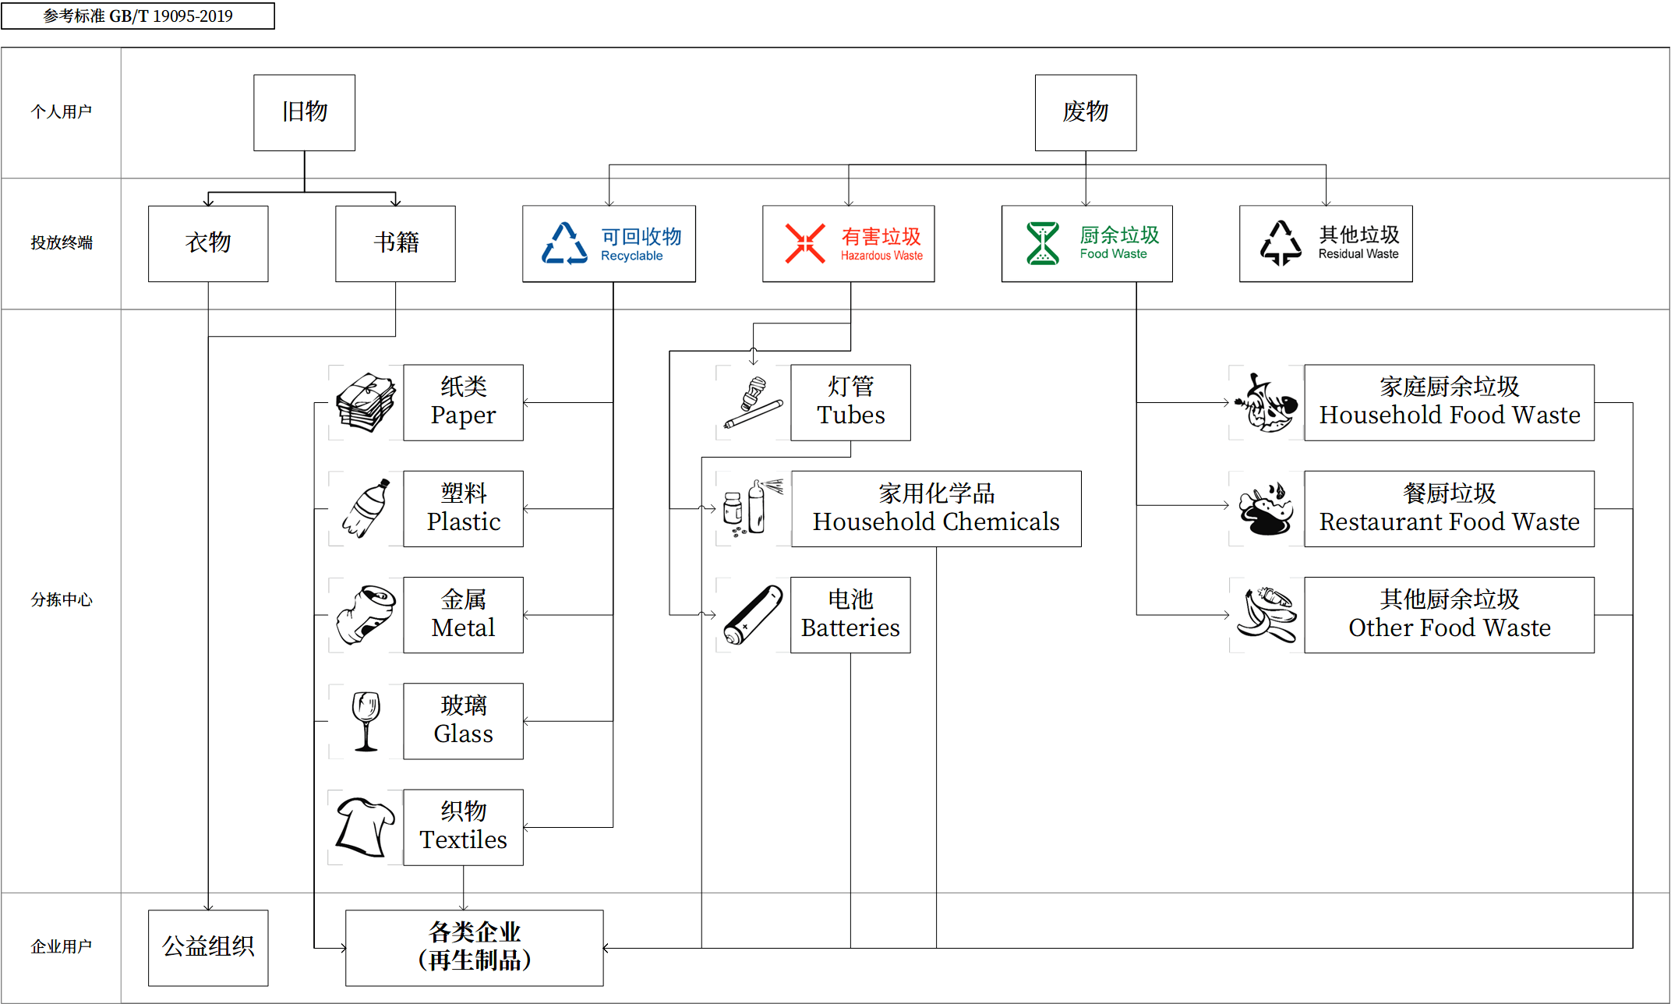
废旧物分类依据

Slide 12
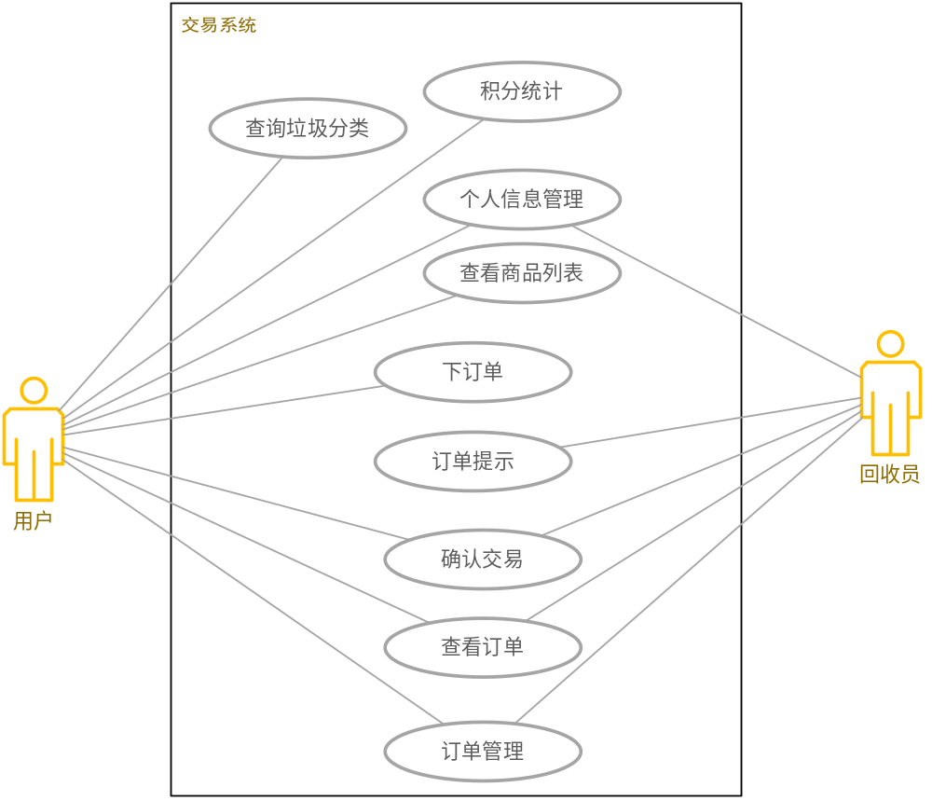
分析设计过程
交易系统用例分析
个人用户可通过平台查询废旧物的类别，通过系统推荐可选择是作为垃圾进行丢弃分类，或是可贩卖的废品，又或是可作为闲置旧物的爱心捐助。
用户可以根据废旧物回收的数量得到相应积分并兑换礼品。
用户和回收员可对本人账号下的信息进行管理。
用户可以查看商品，并选取可回收商品下订单预定回收。
下订单后，系统给用户返回预计上门回收时间，同时会给回收员新订单提示，回收员在接取订单后需要在规定时间内上门回收。
上门回收时，回收员先称量回收物品的重量，双方协商后完善订单信息（重量），由后台计算出总价格。回收员确认订单后，用户将得到回收款。
用户和回收员均可查看自己的订单并进行管理。

Slide 13
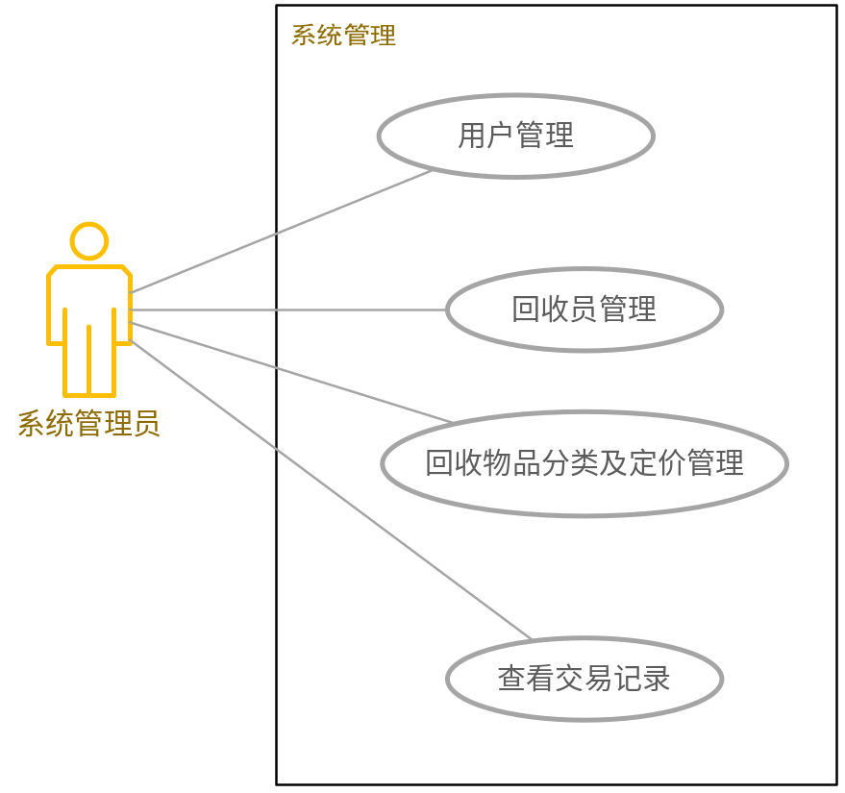
分析设计过程
系统管理用例分析
系统管理员可以进行用户管理、回收员管理、回收物品分类及定价、查看交易记录。
其中，用户管理包括：用户增加、密码重置、用户信息查看；
回收员管理包括：回收员增加、回收员密码重置、回收员信息查看；
回收物品分类及定价用例使得管理员可以对二手回收物品进行分类判断和动态的价格调动.
查看交易记录还包括：按时间查看交易记录、按指定用户查看交易记录、按指定回收员查看交易记录。

Slide 14
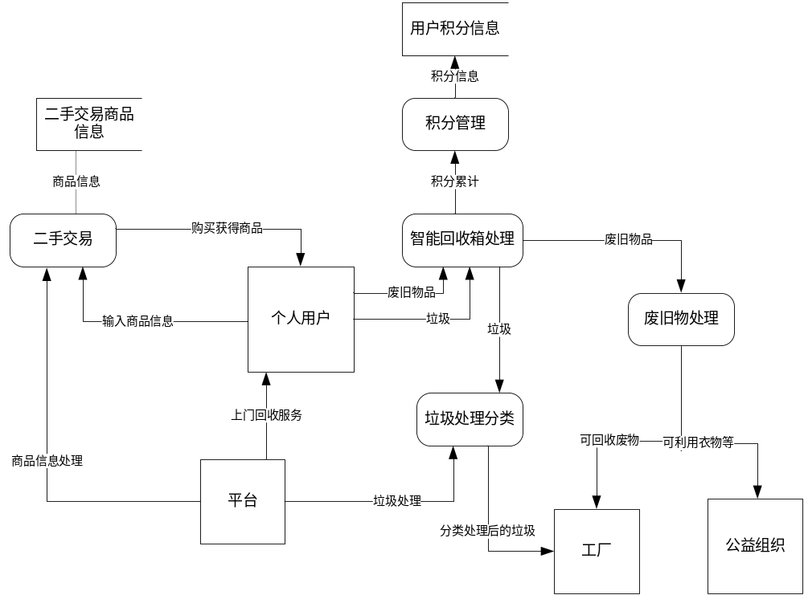
分析设计过程
顶层数据流图

Slide 15
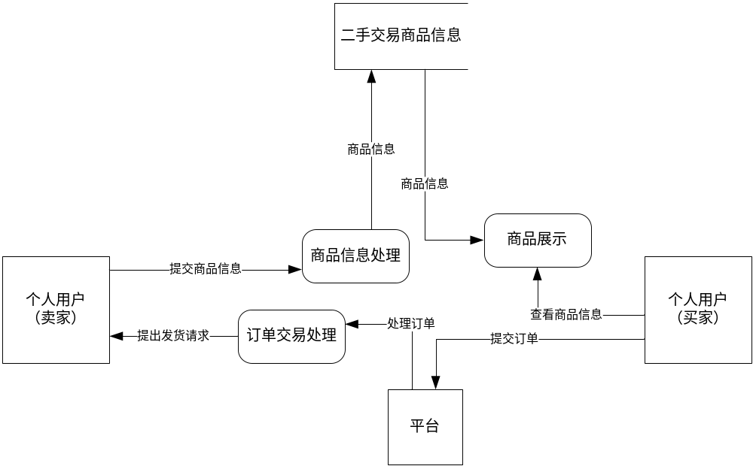
分析设计过程
二手交易数据流图

Slide 16
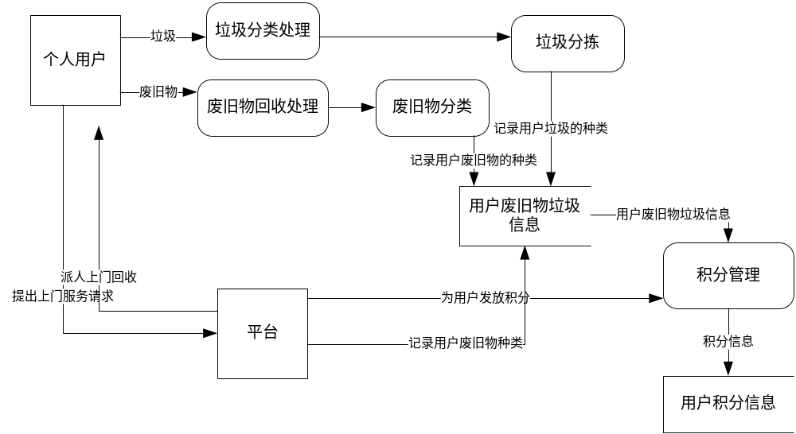
分析设计过程
积分管理数据流图

Slide 17
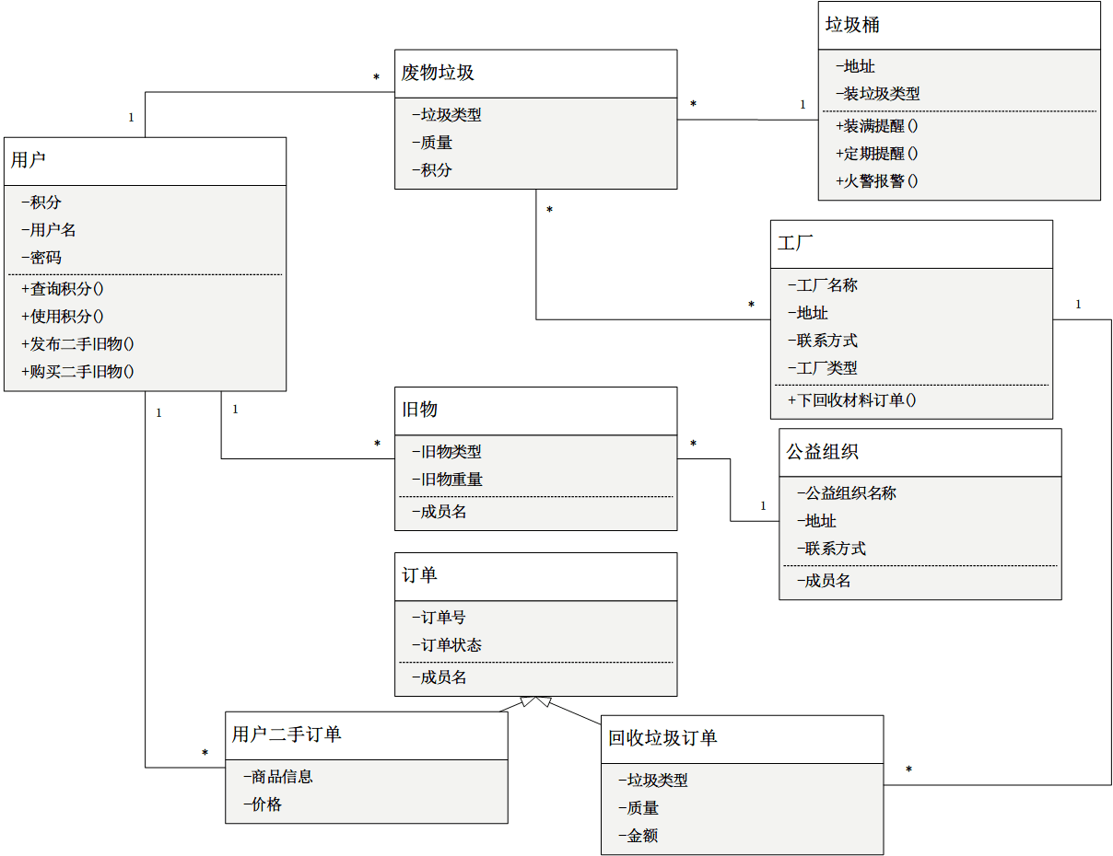
分析设计过程
总体类图分析

Slide 18
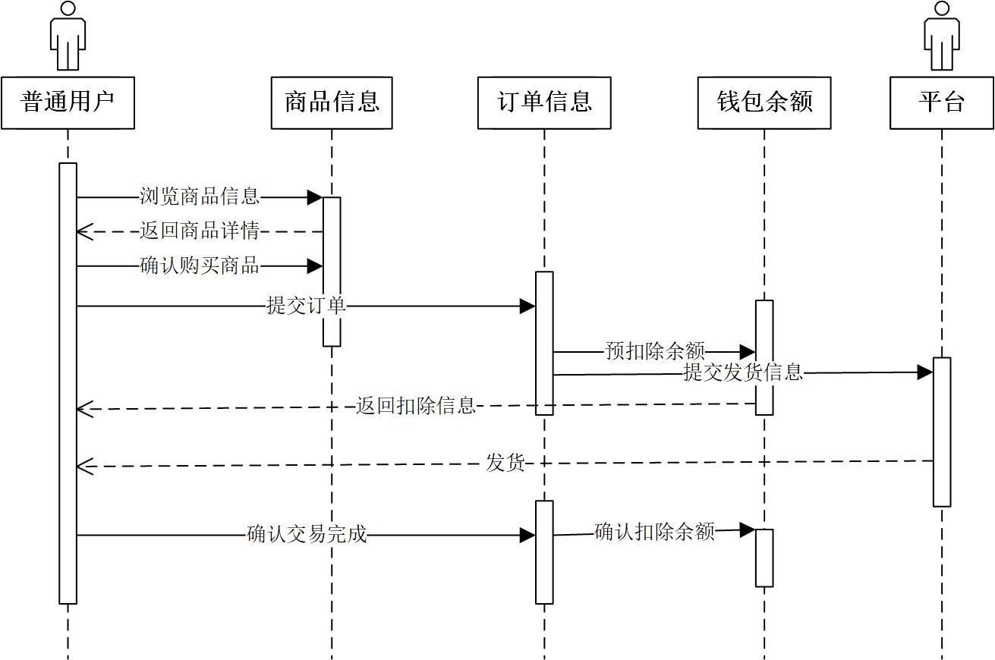
分析设计过程
闲置物购入顺序图
顺序图分析

Slide 19
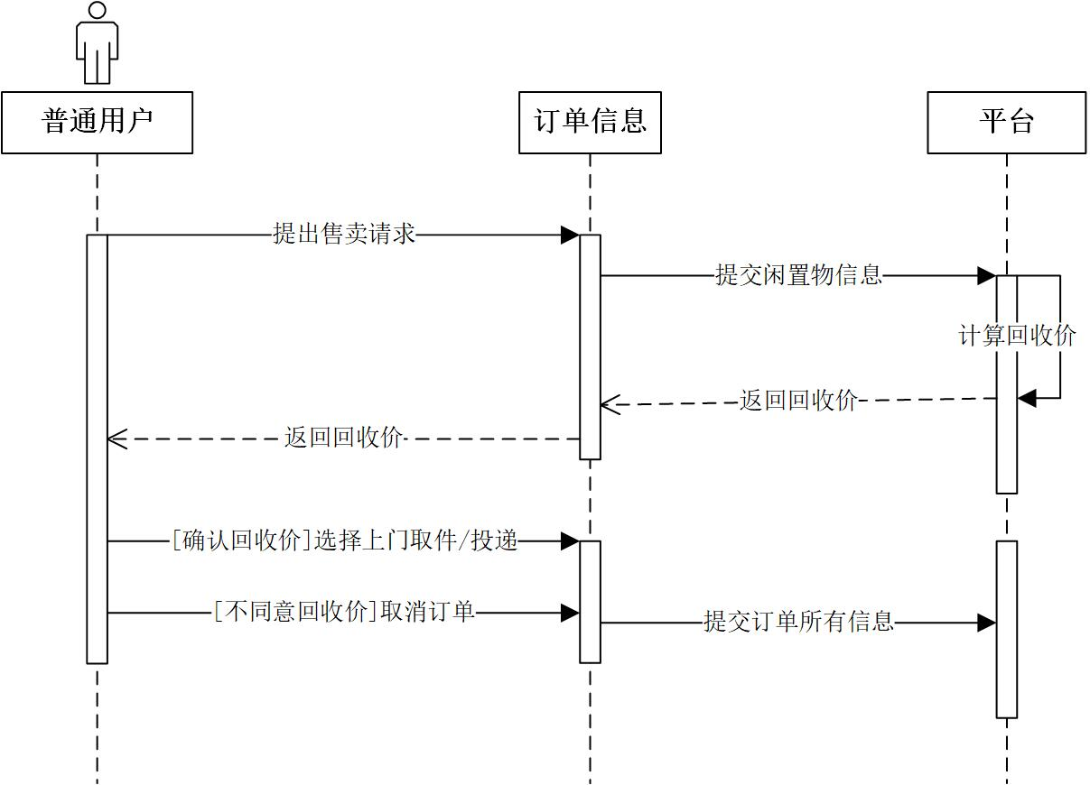
分析设计过程
闲置物卖出顺序图
顺序图分析

Slide 20
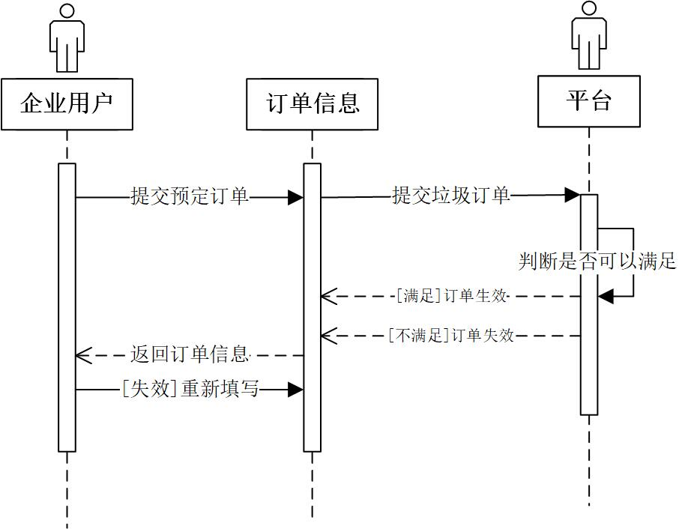
分析设计过程
企业预定回收物顺序图
顺序图分析

Slide 21
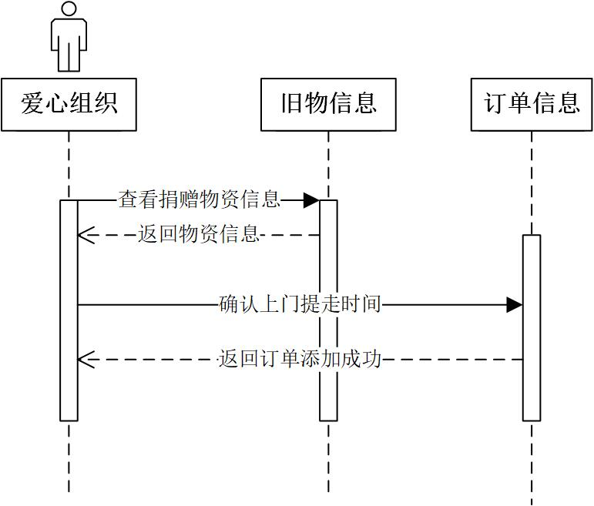
分析设计过程
爱心组织回收旧物顺序图
顺序图分析

Slide 22
03
实现效果展示
参考程序演示视频

Slide 23
04
总结
优点
不足

Slide 24
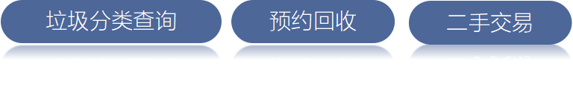
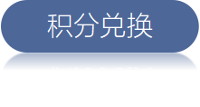
04
总结
该技术平台克服了现在市场上流行的各种废旧物资和垃圾分类智能回收服务平台的各种缺点，在创造性等方面具有良好突破。但对于项目中的使用便捷性和适应性尚存在较多问题。例如离线应用， 在景区、山区，由于网络部署较为困难，没有网络的情况下，该系统的应用会遇到问题，但限于时间和个人能力，尚未解决离线应用的问题。

Slide 25
感谢观看！

